Slide 1
使用Alice
三维虚拟环境学习编程
14ss 吴俊旻

Slide 2
什么是Alice？
Alice是一个免费的基于对象教学用编程语言。Alice利用3D模型，通过拖拽方式创建电脑动画。Alice软件由Randy Pausch和University of Virginia以及Carnegie Mellon的研究团队开发。

Slide 3
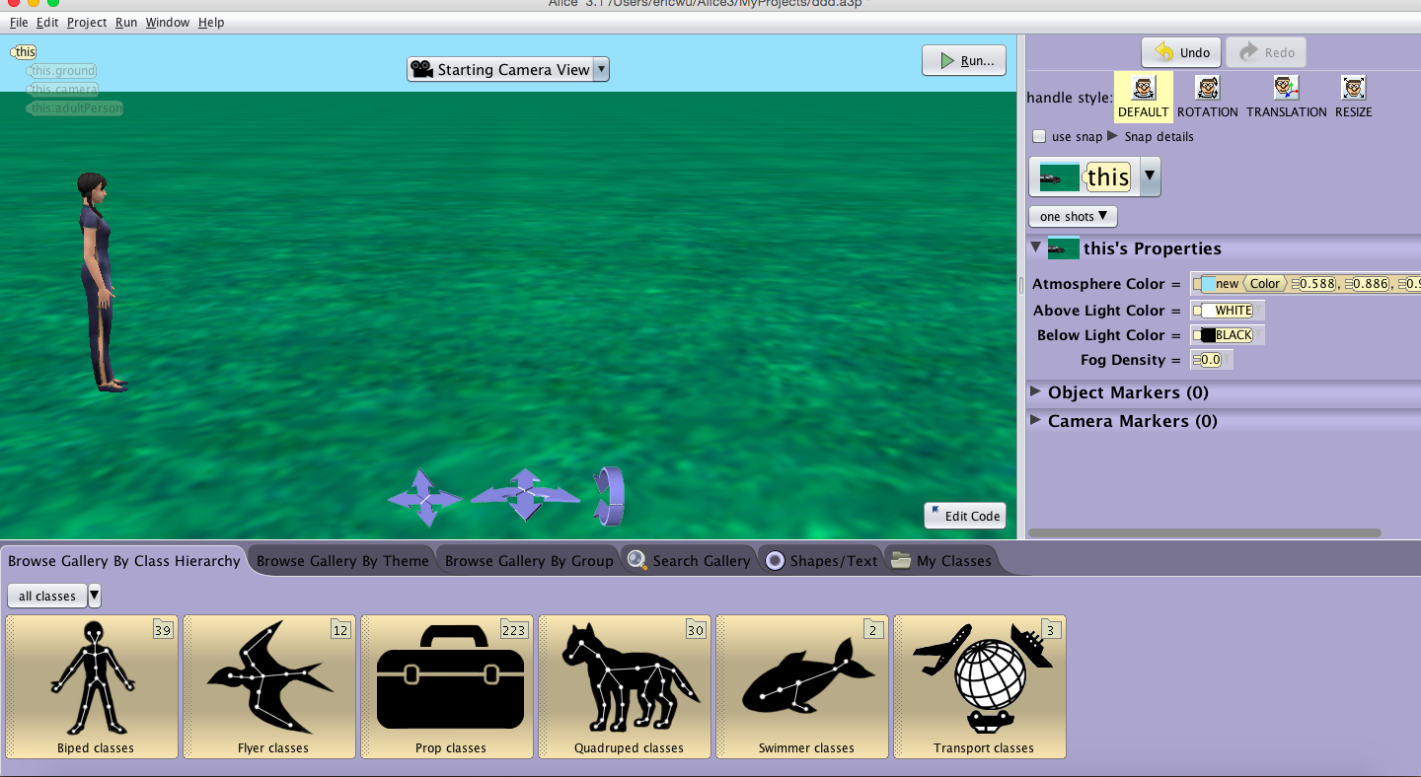
界面

Slide 4
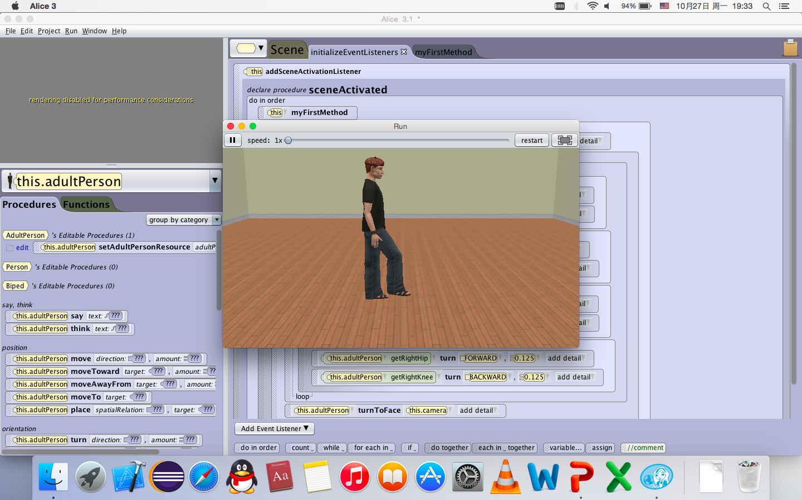
制作简单动画——走路

Slide 5
算法（Algorithm）
算法为一个计算的具体步骤，从一个初始状态和初始输入（可能为空）开始，经过一系列有限而清晰定义的状态最终产生输出并停止于一个终态。
程序＝算法＋数据结构

Slide 6
算法分析
创建人物对象的实例
读取输入数据
（根据输入数据）调用过程让实例运动

Slide 7
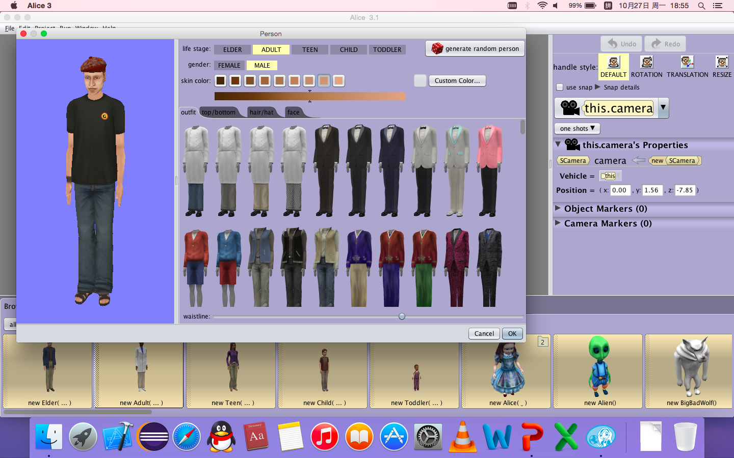
添加人物类（Class）的对象（Object）

Slide 8
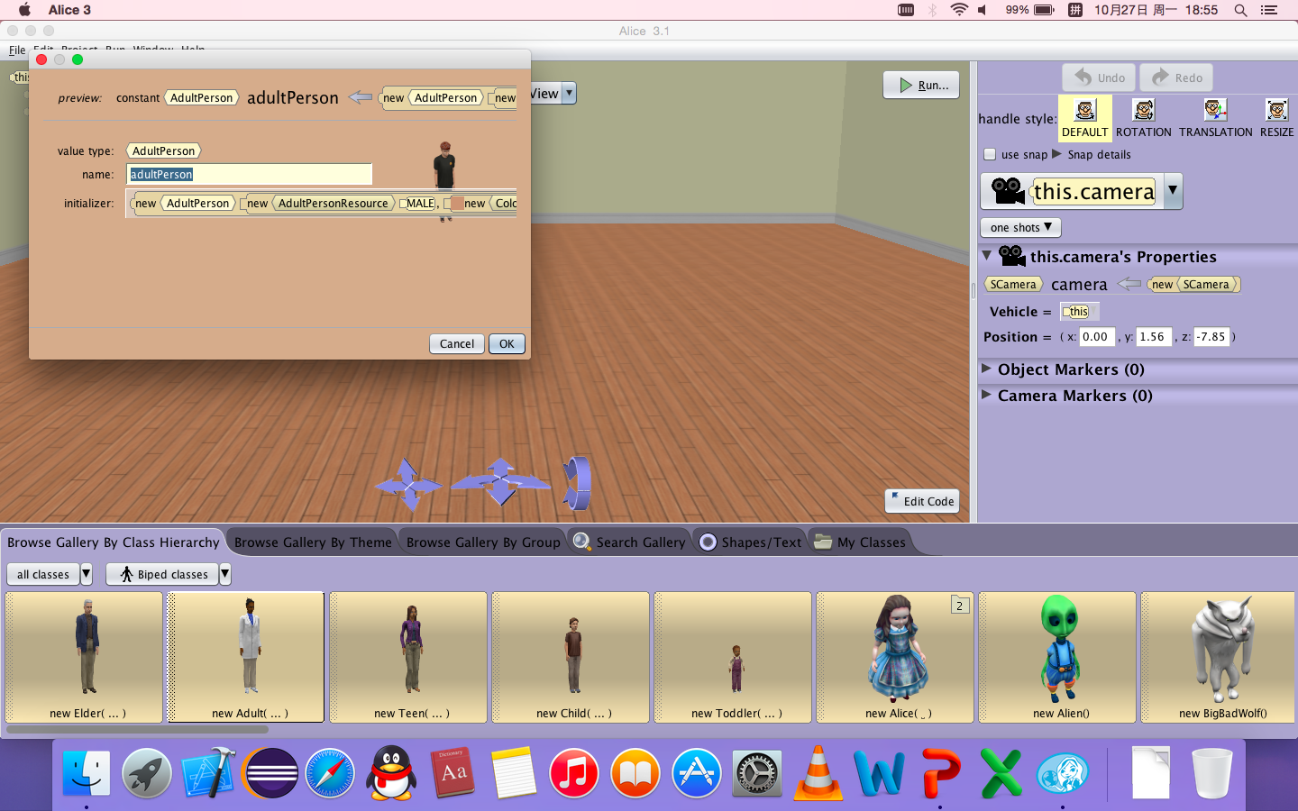
添加人物类（Class）的对象（Object）

Slide 9
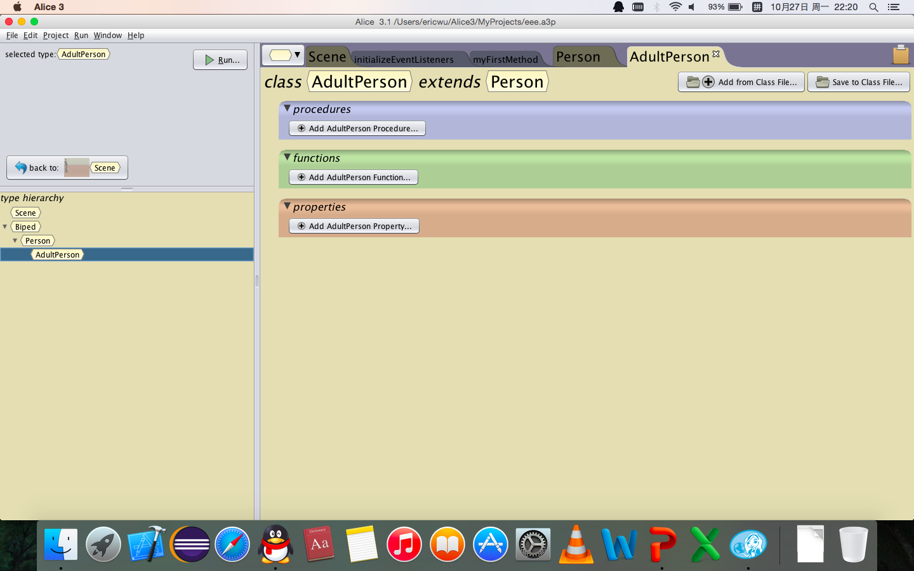
可以看到我们创建人物是AdultPerson类的实例，而AdultPerson类又是Person类的子类

Slide 10
术语解释
An object represents an entity in the real world that can be distinctly identified. An object has a unique identity, state, and behavior.
A class is a template, blueprint, or contract that defines what an object’s data fields and methods will be. An object is an instance of a class.
－－摘自intro to java(8th edition)

Slide 11
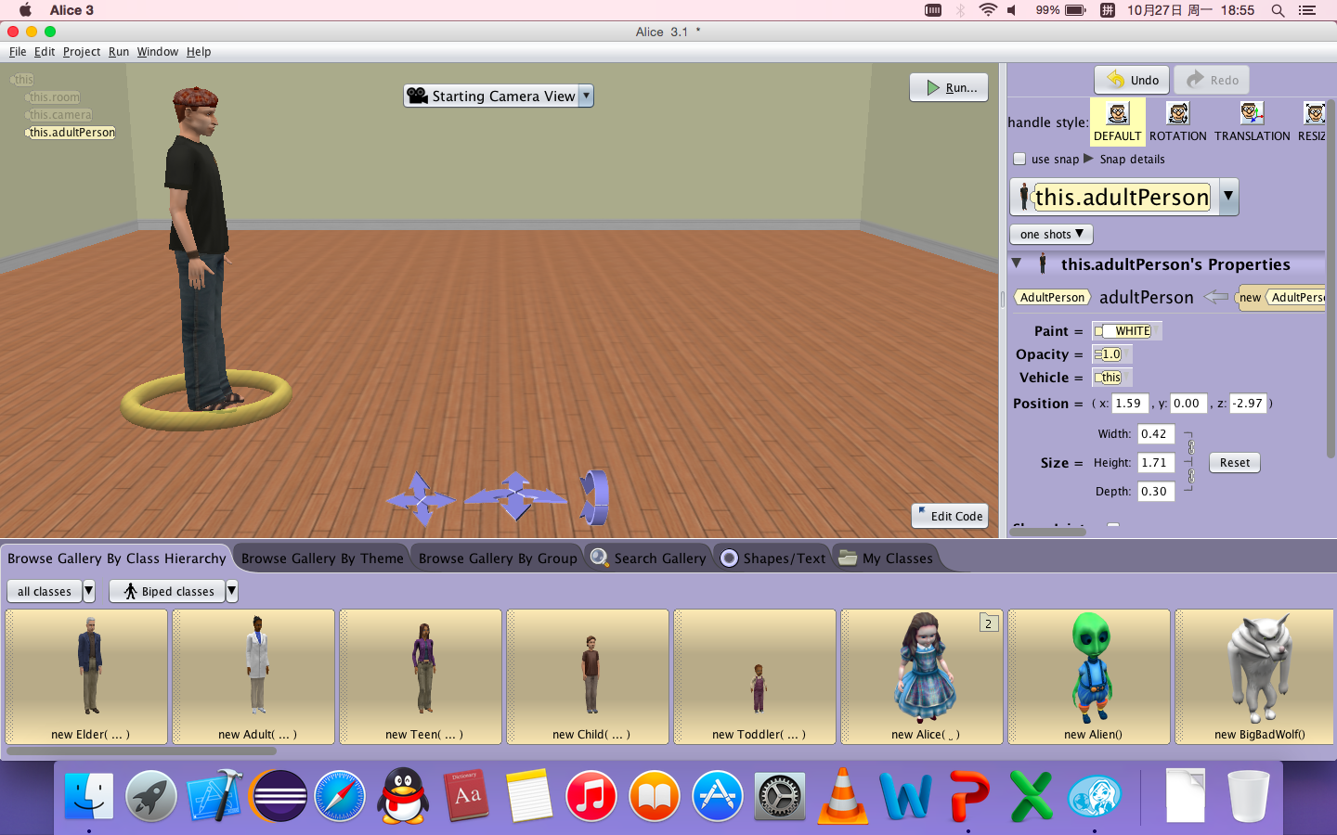
调整位置

Slide 12
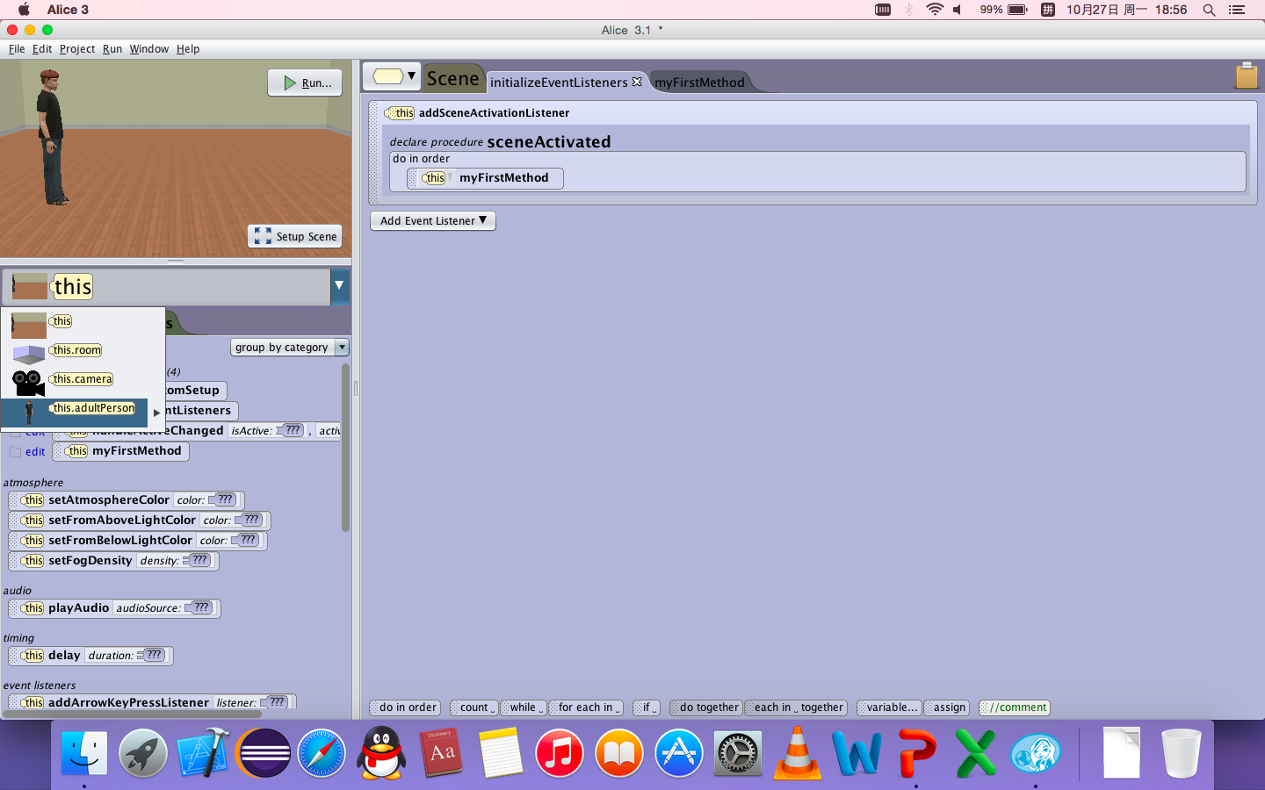
进入代码编辑界面

Slide 13
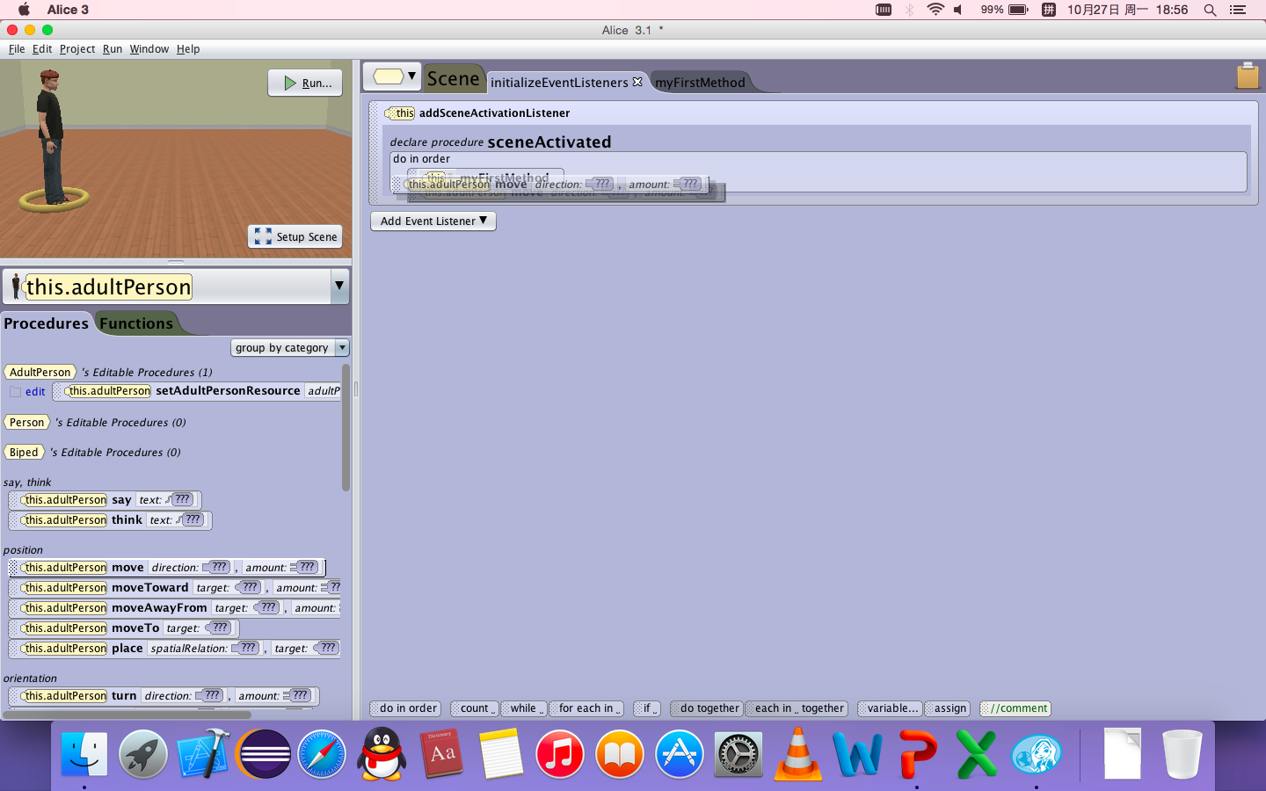
把过程（procedure）move拖到框里

Slide 14
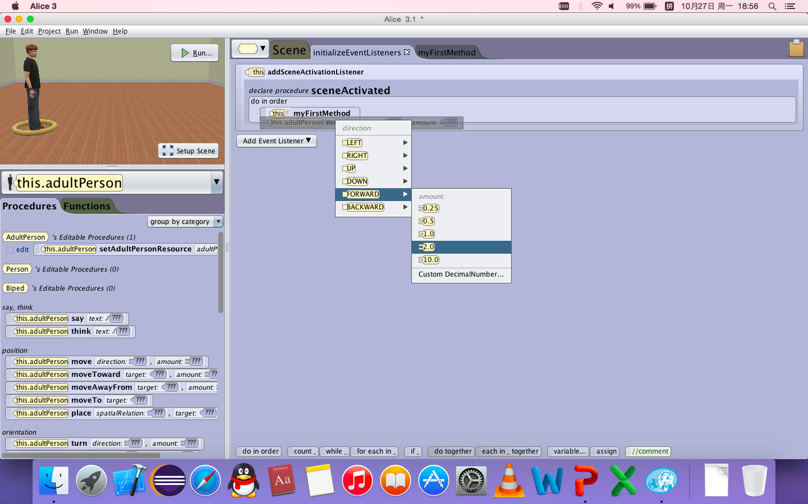
设定move的参数

Slide 15
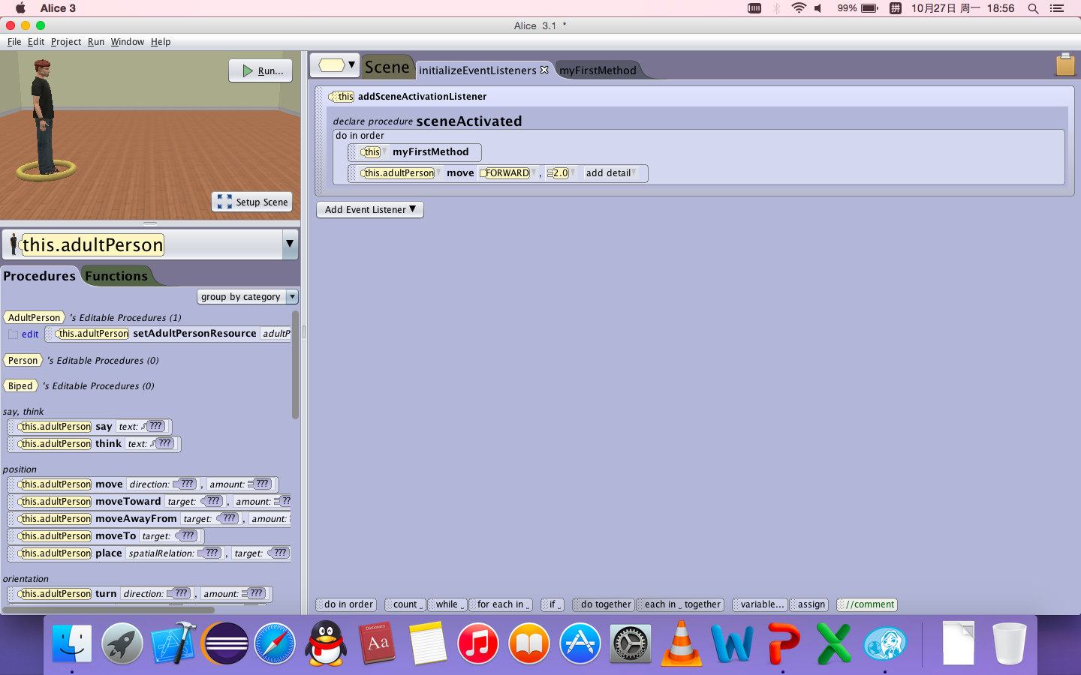
第一行代码完成了

Slide 16
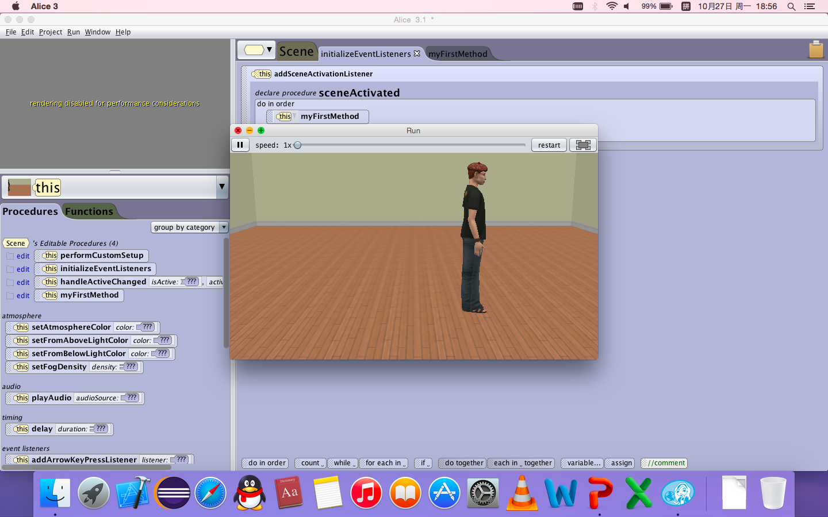
看看效果

Slide 17
Move仅仅让实例从画面左端平移到了右端，并不能让对象走路
为了模拟人类走路的样子，还要让实例的腿动起来。

Slide 18
Alice支持顺序、分支和循环结构。这里我们用到了顺序（do in order），并将用到循环（count up to）。
除此之外，Alice也能让几条命令同时运行（do together），而我们只需要把do together拖入代码编辑界面，将要执行的命令拖入do together框中。

Slide 19
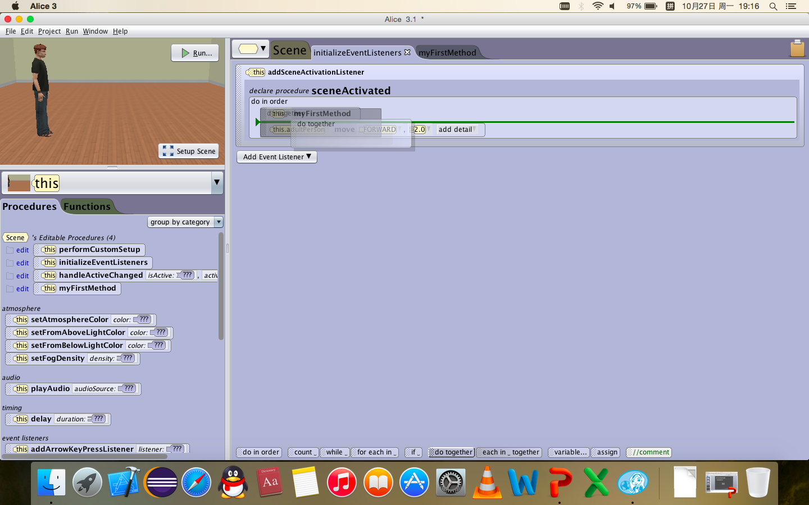
返回代码编辑界面
拖入do together

Slide 20
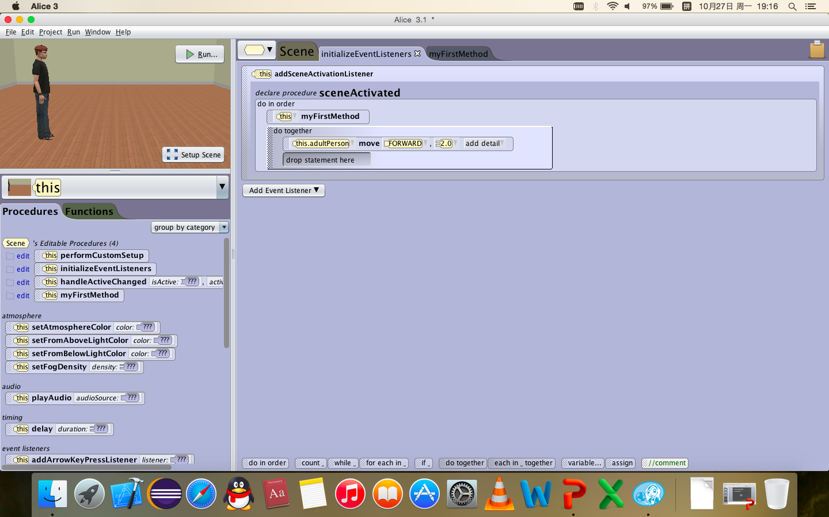
将move拖入do together框

Slide 21
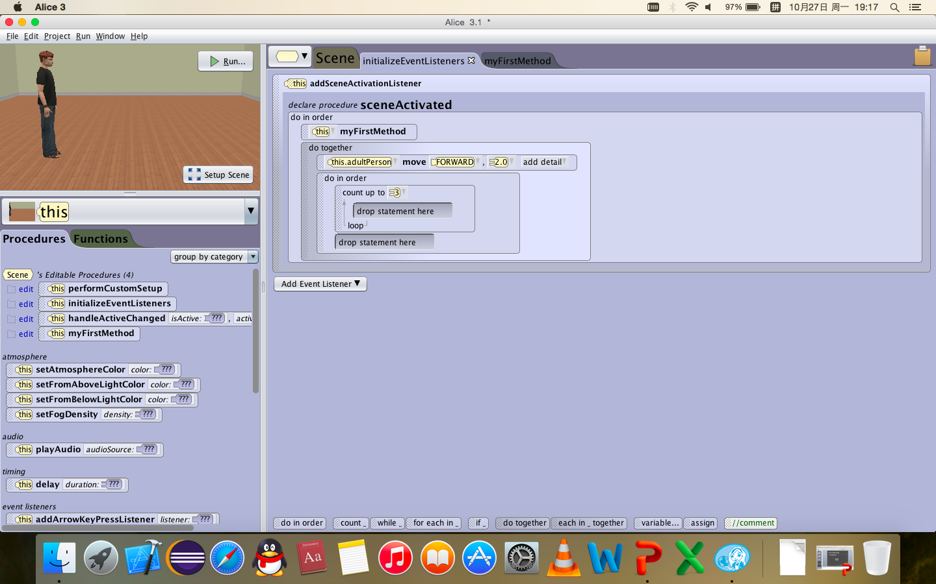
拖入循环框（执行3次）

Slide 22
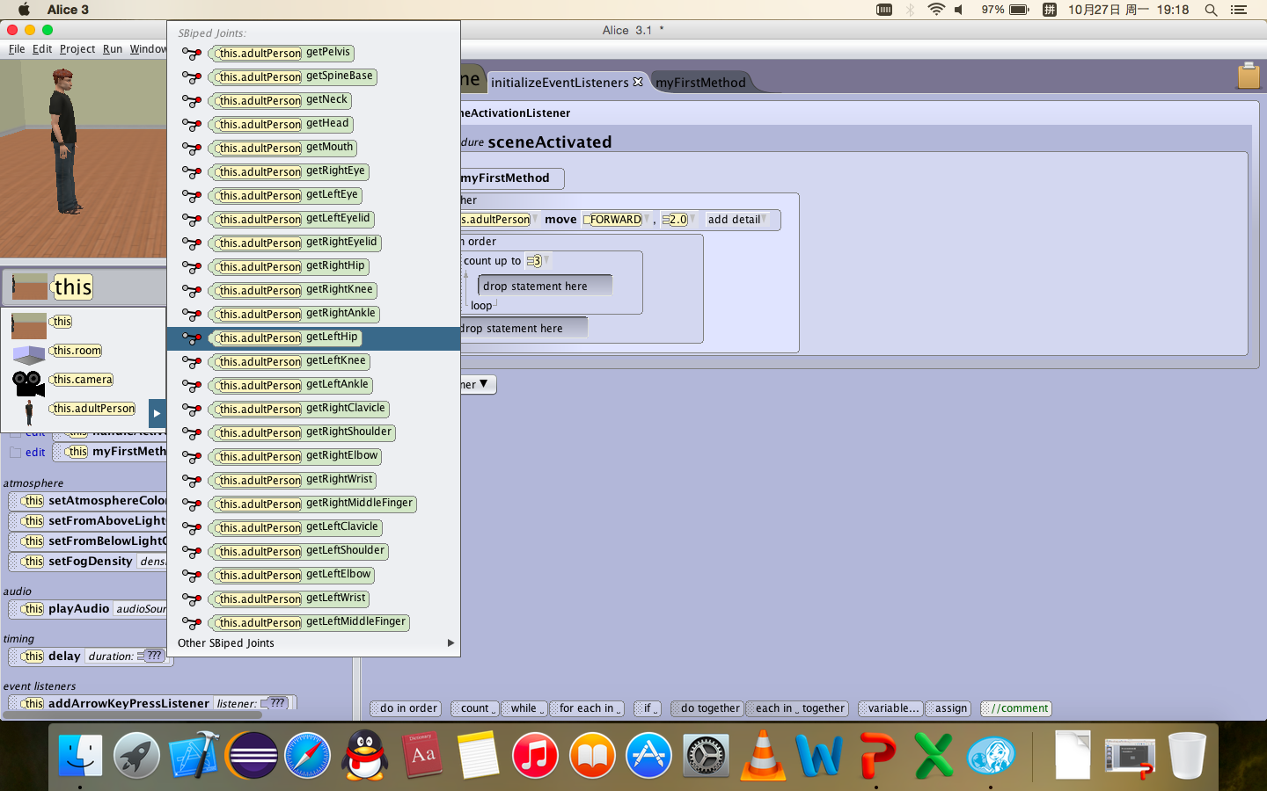
选择实例的函数(function): getLeftHip

Slide 23
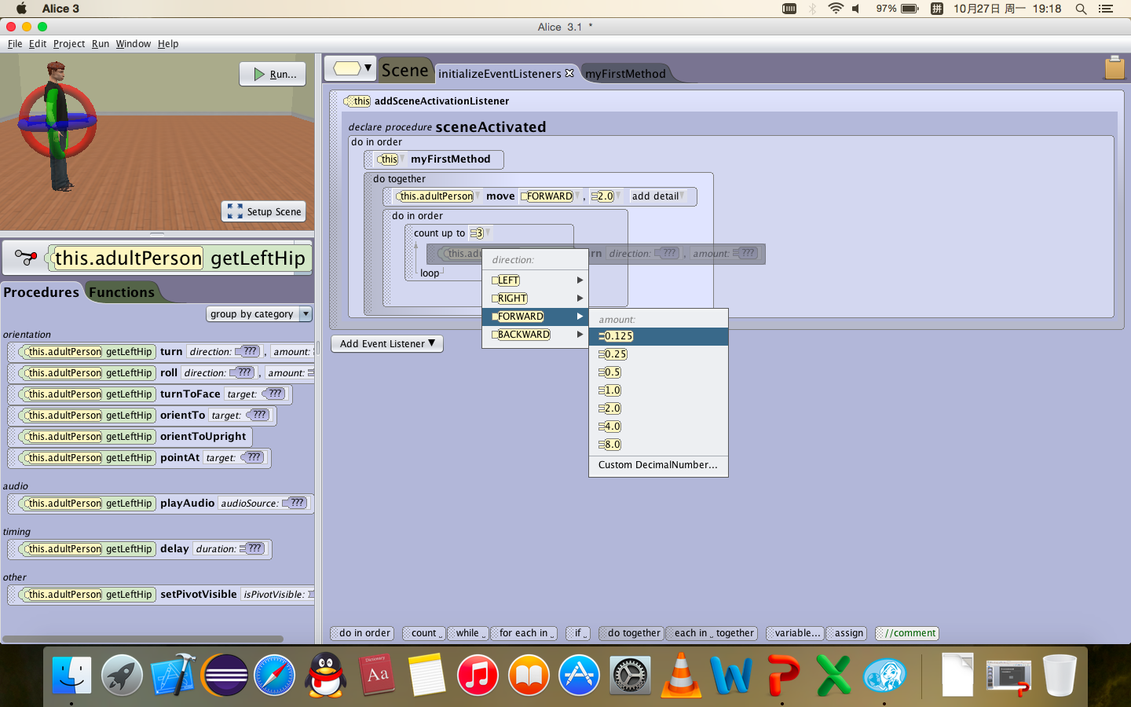
拖入turn过程

Slide 24
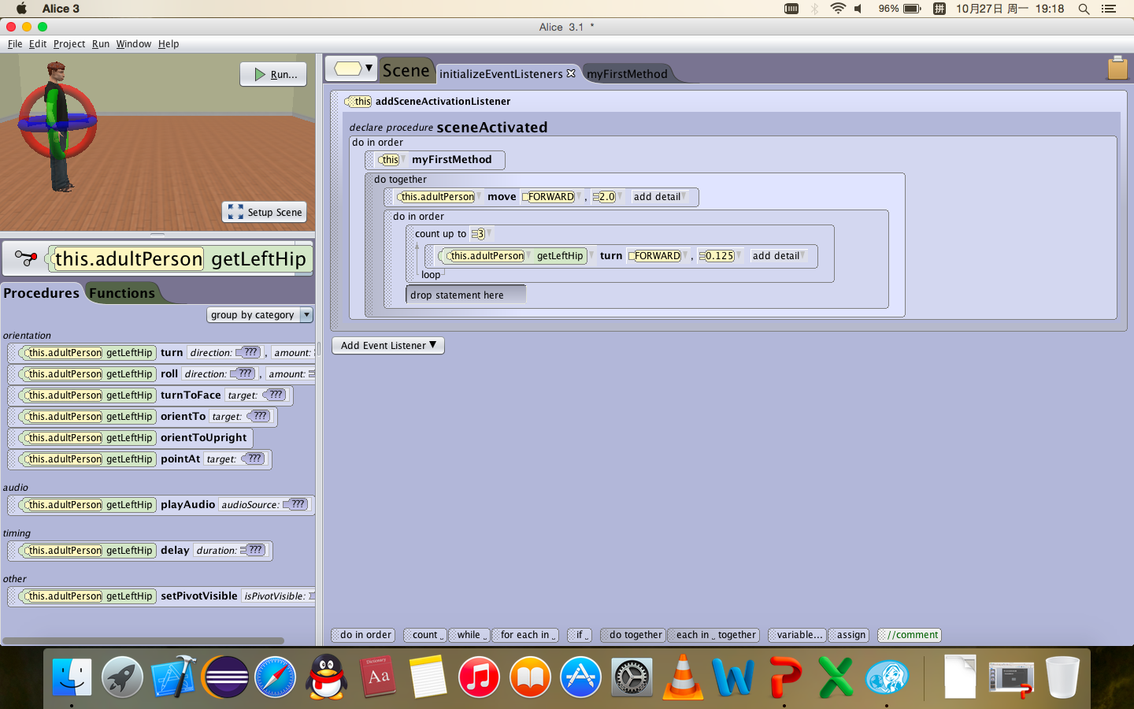
设定turn的参数

Slide 25
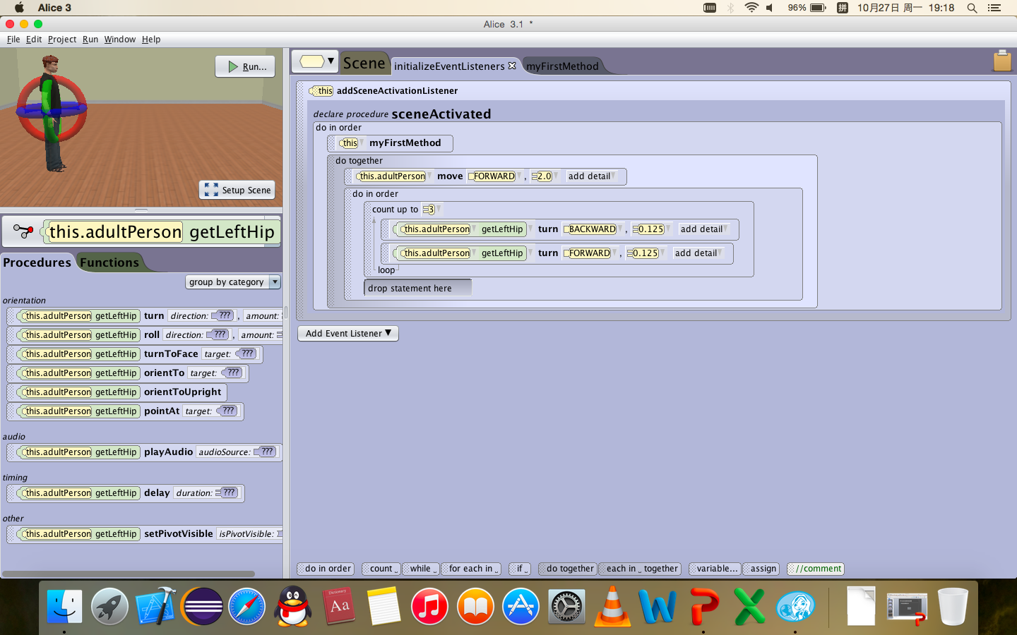
再次拖入turn过程设置方向相反

Slide 26
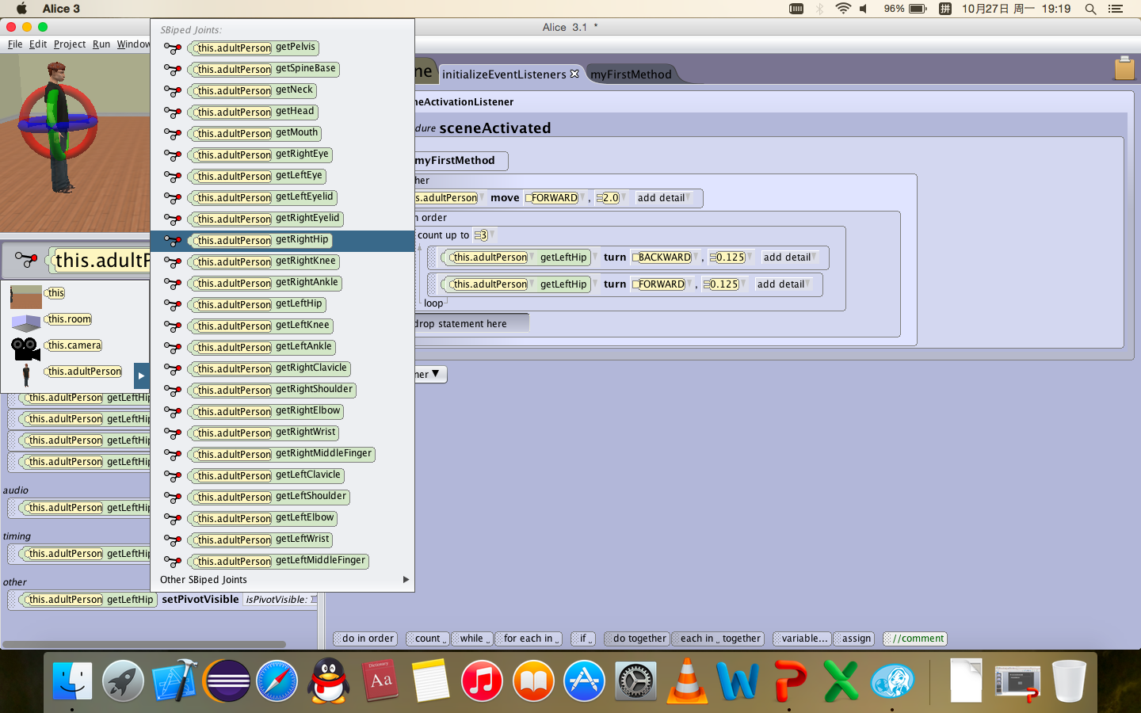
右脚相同

Slide 27
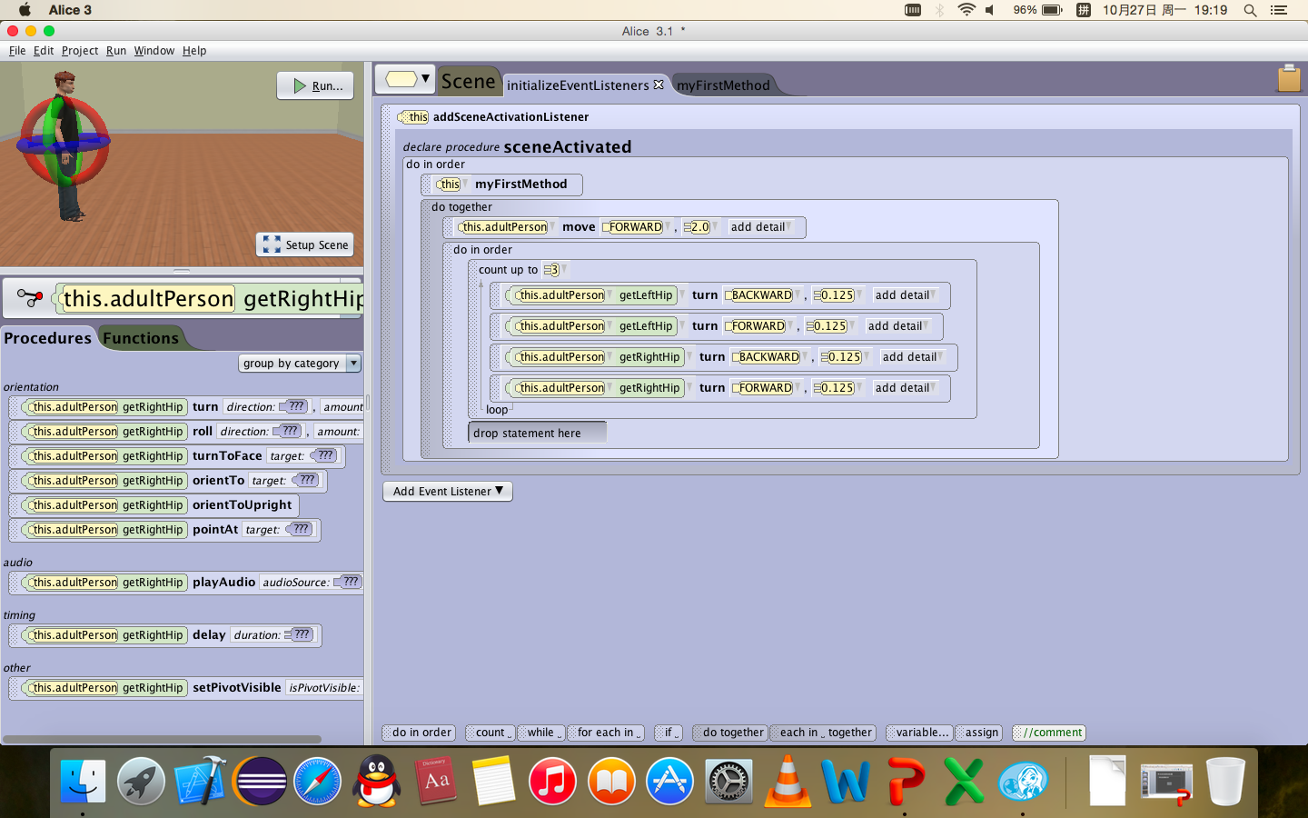
完成了

Slide 28
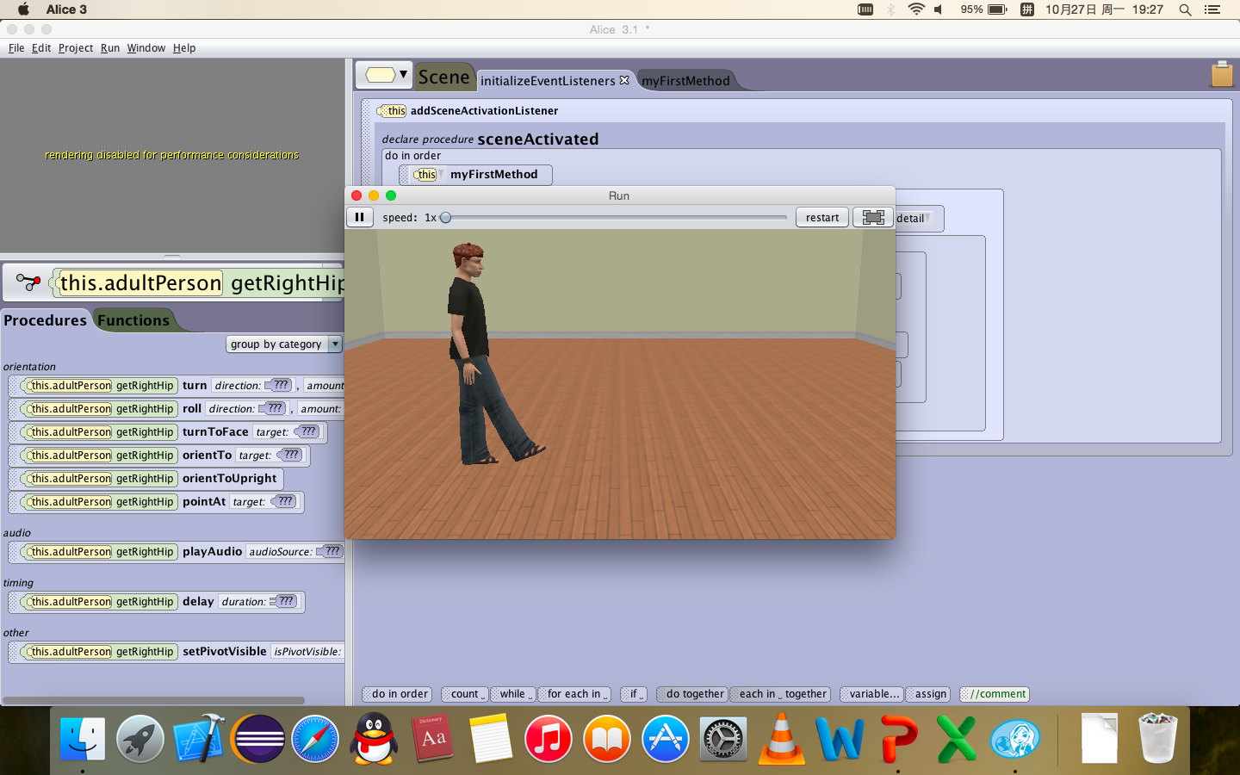
看看效果

Slide 29
比上一次稍微好一点，不过明显和正常人类的动作不同。
我们再加上膝关节的动作

Slide 30
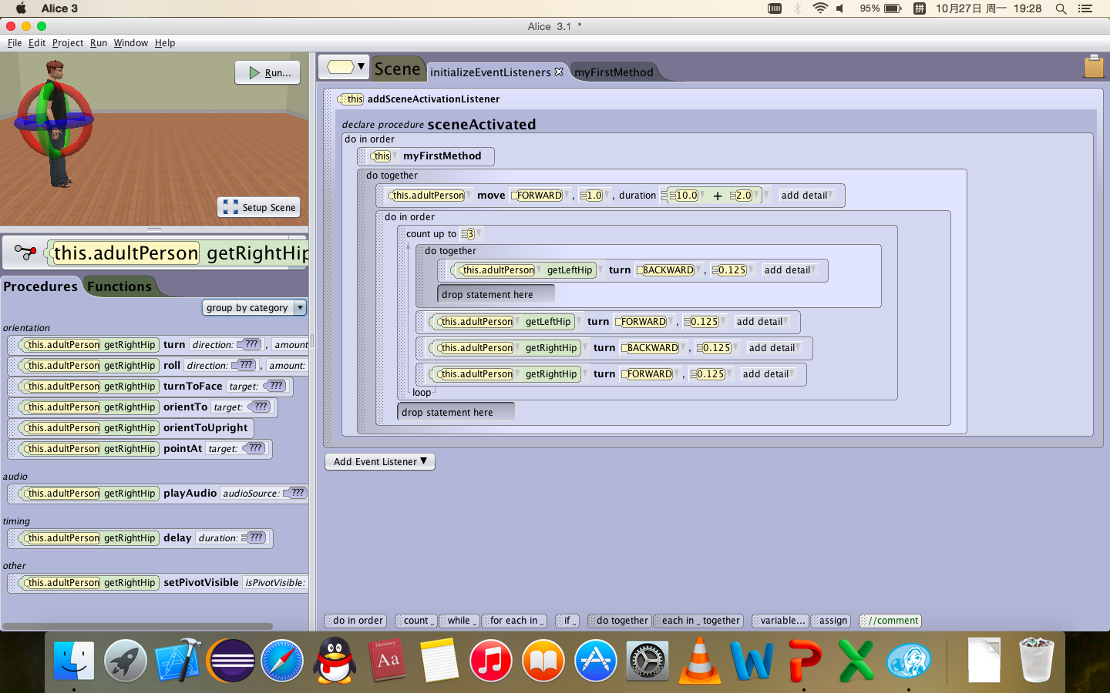
再拖入一个do together

Slide 31
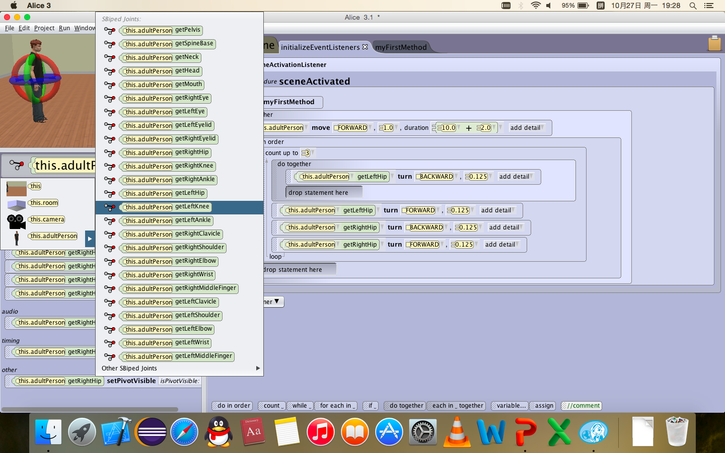
选择对象的getLeftKnee函数

Slide 32
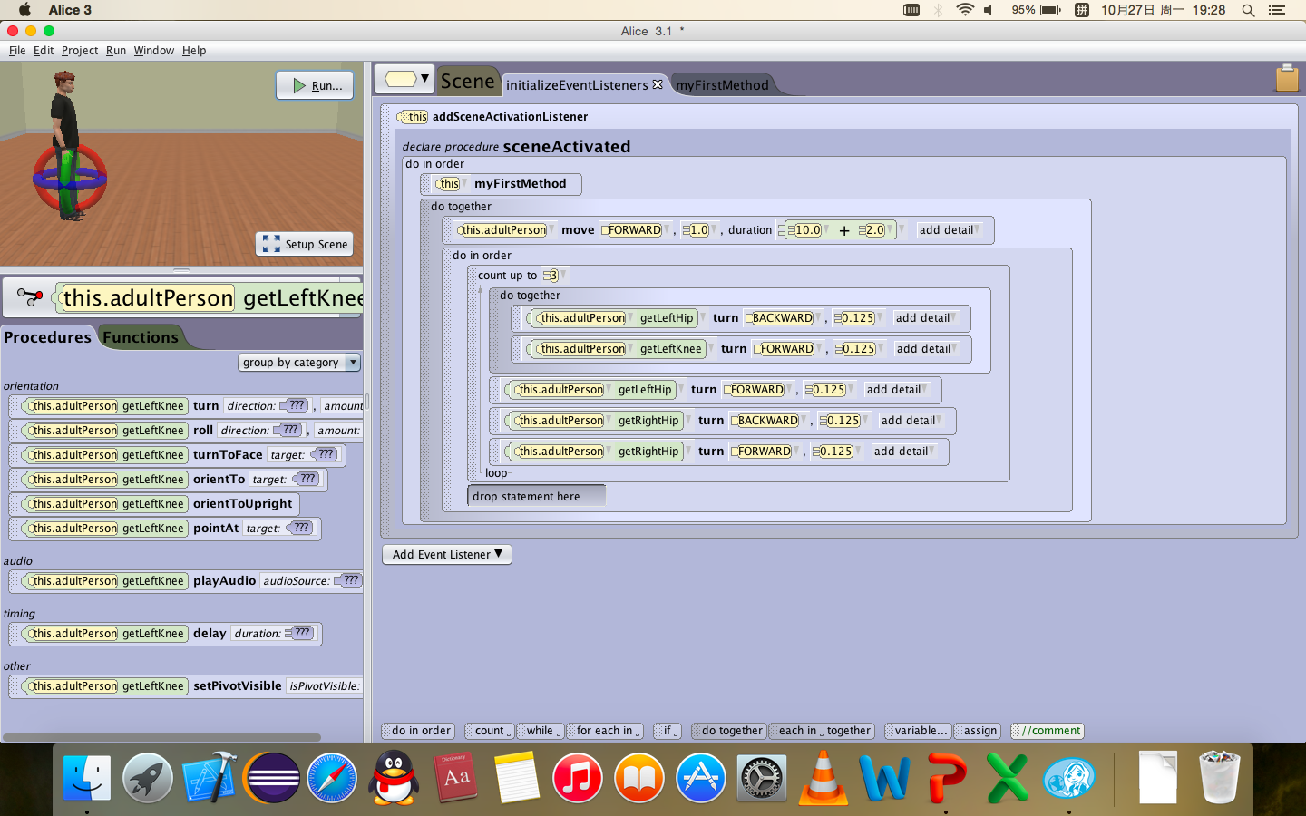
将turn过程拖入do together
并设置参数

Slide 33
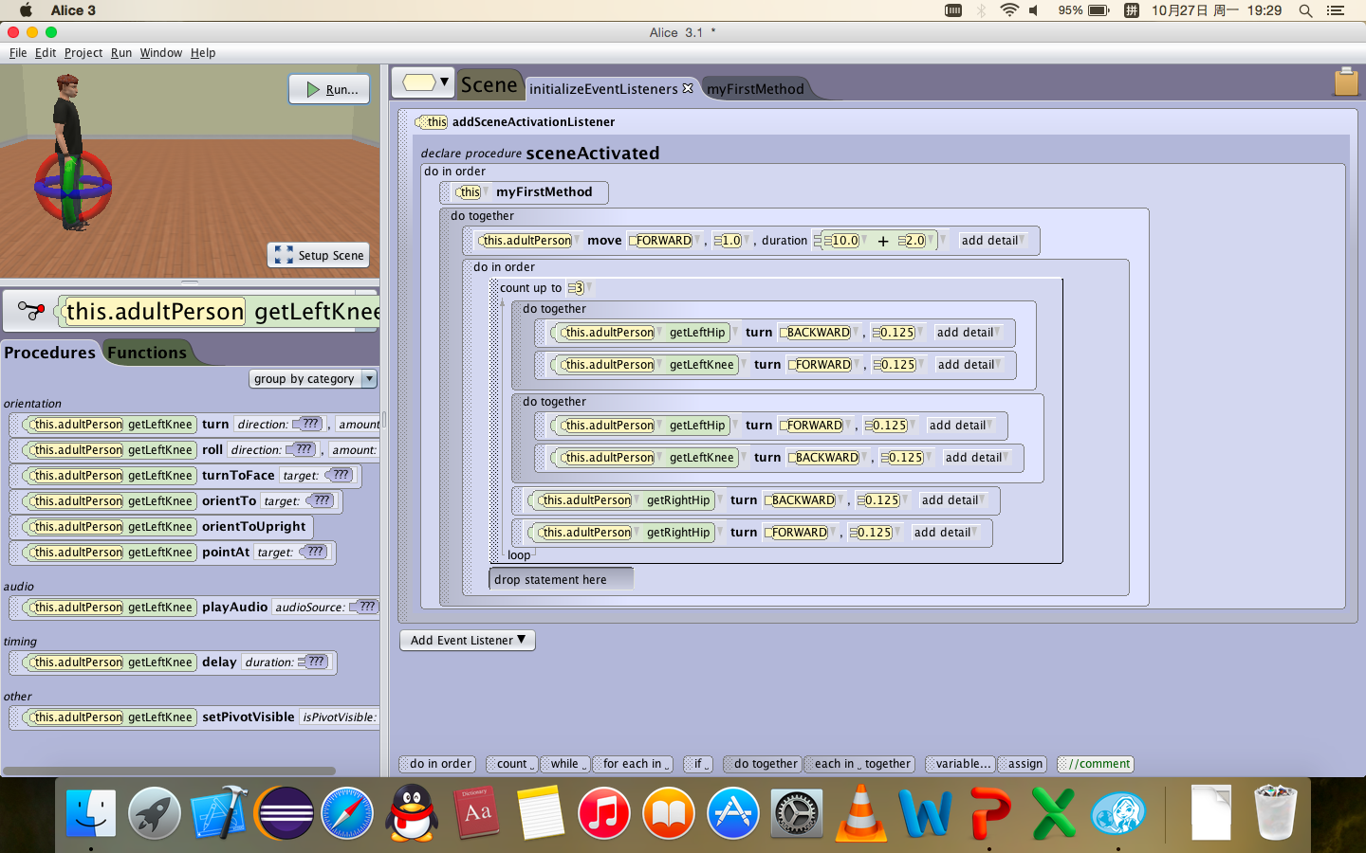
重复

Slide 34
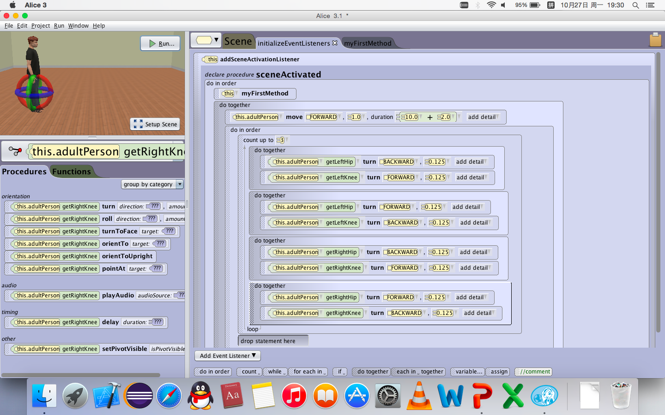
完成了

Slide 35
看看效果

Slide 36
总算像个人了，让我们再完善一下。

Slide 37
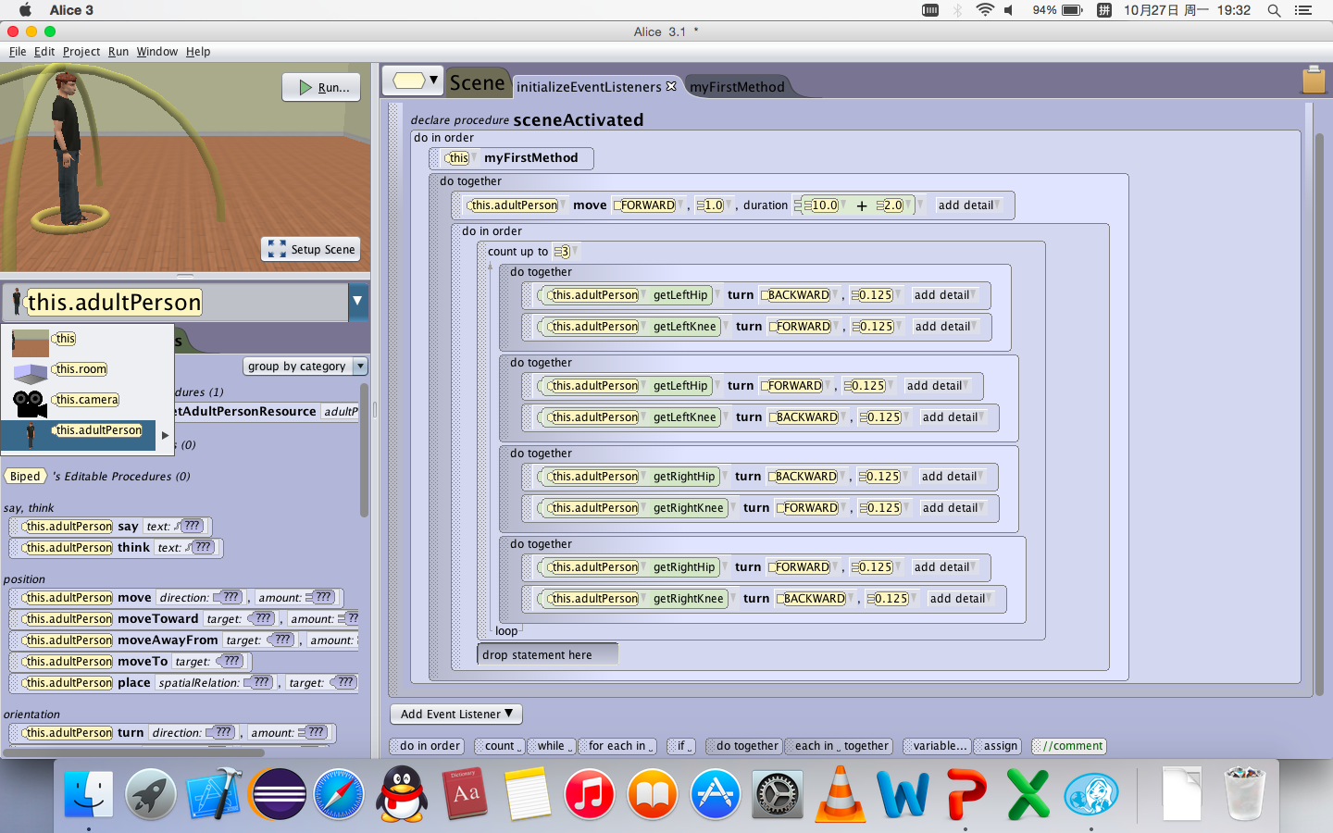
切换回对象本身

Slide 38
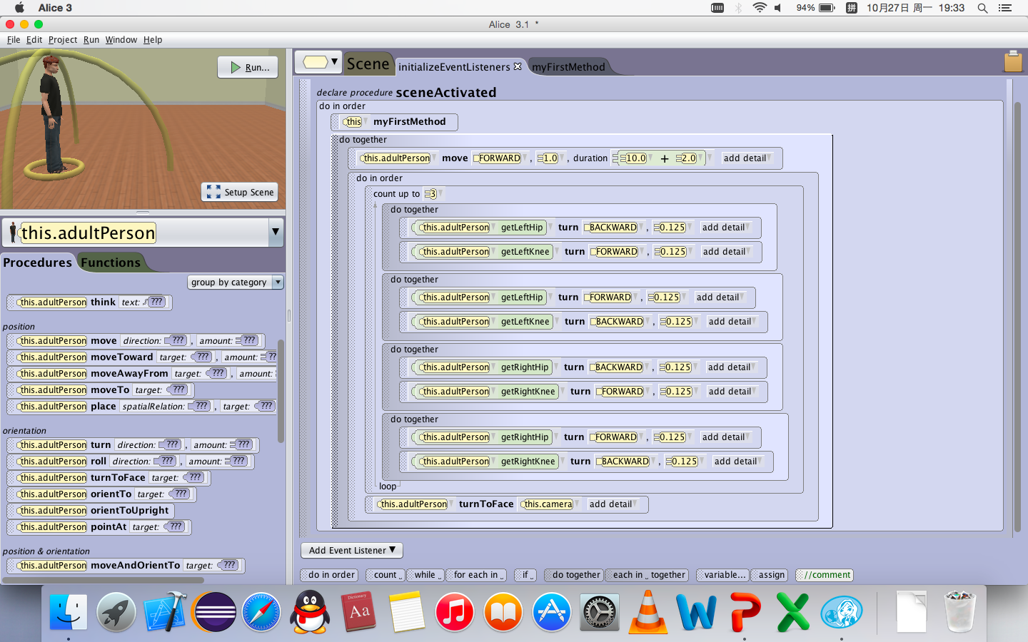
拖入turnToFace过程
设置cemera为其参数

Slide 39
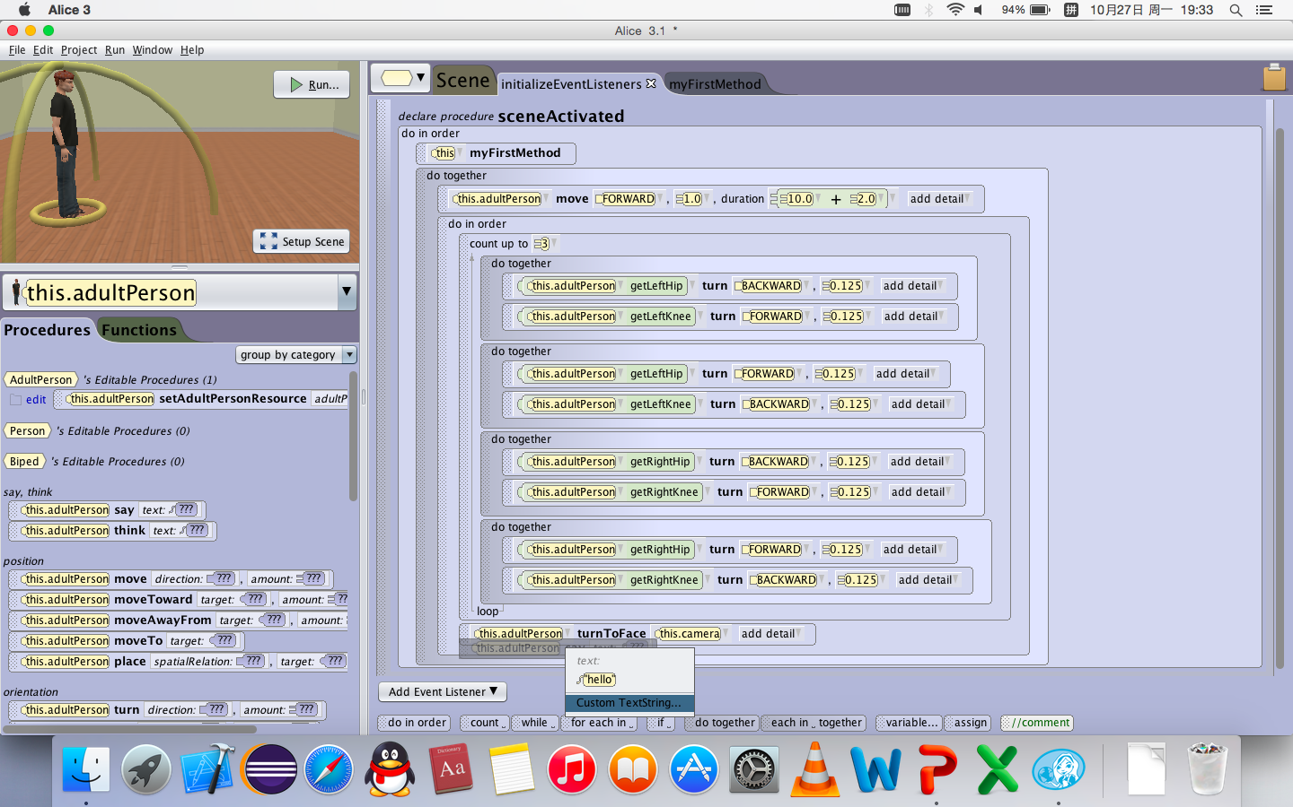
拖入say过程

Slide 40
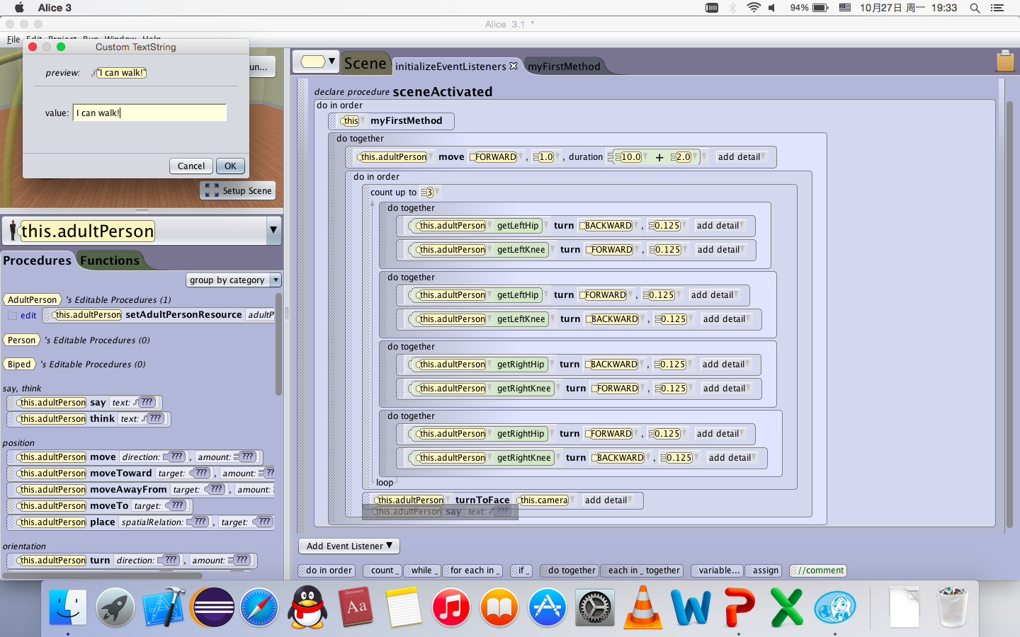
输入“I can walk！”

Slide 41
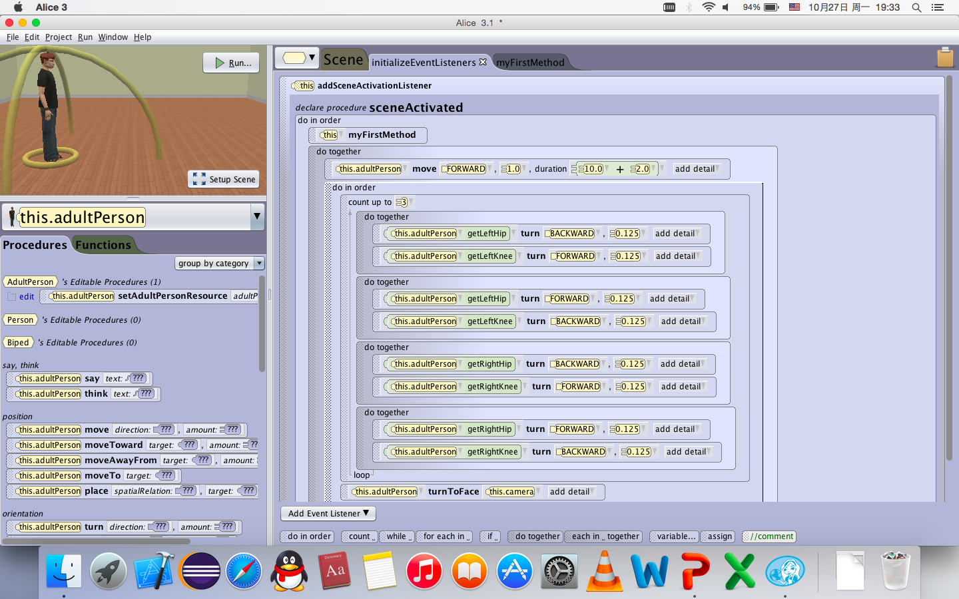
完成了

Slide 42
看看效果

Slide 43
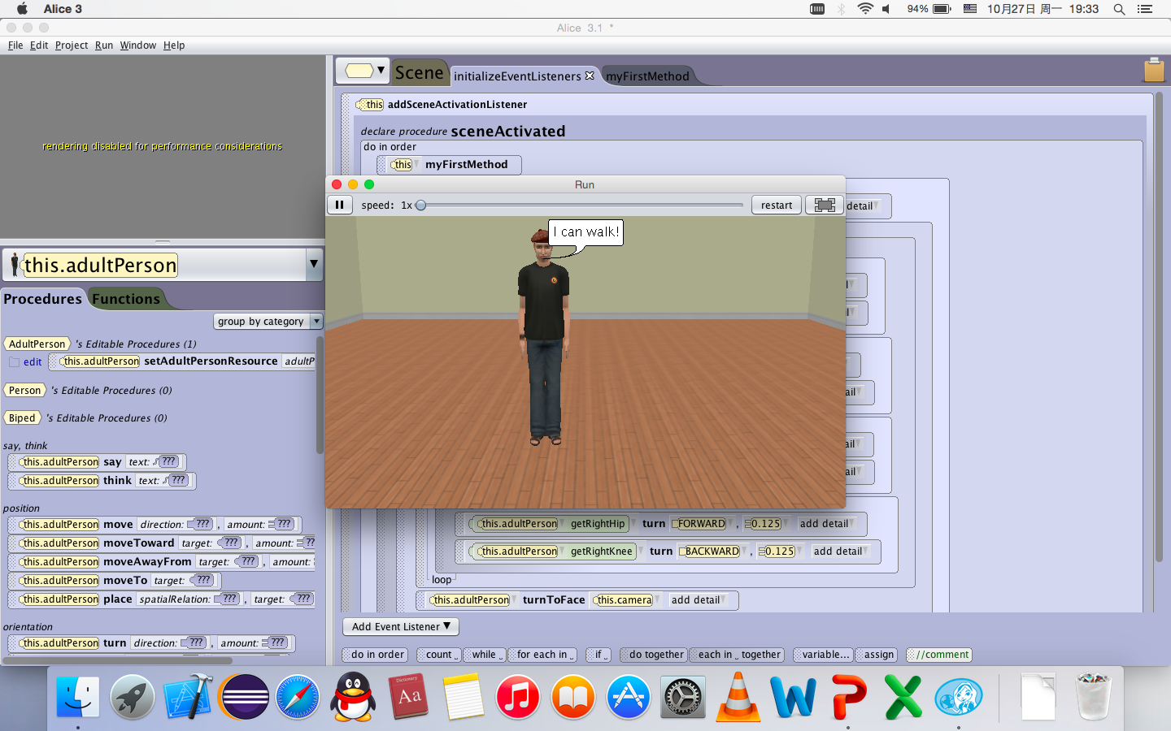
看看效果

Slide 44
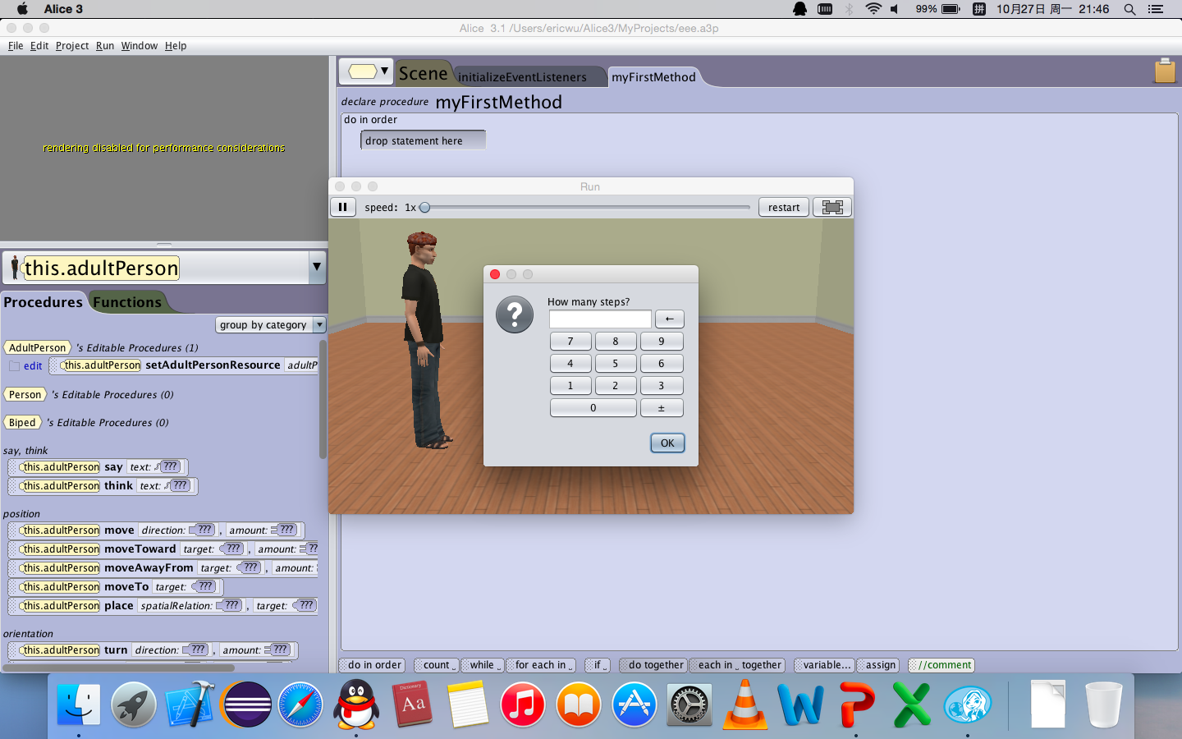
进阶篇——读入数据

Slide 45
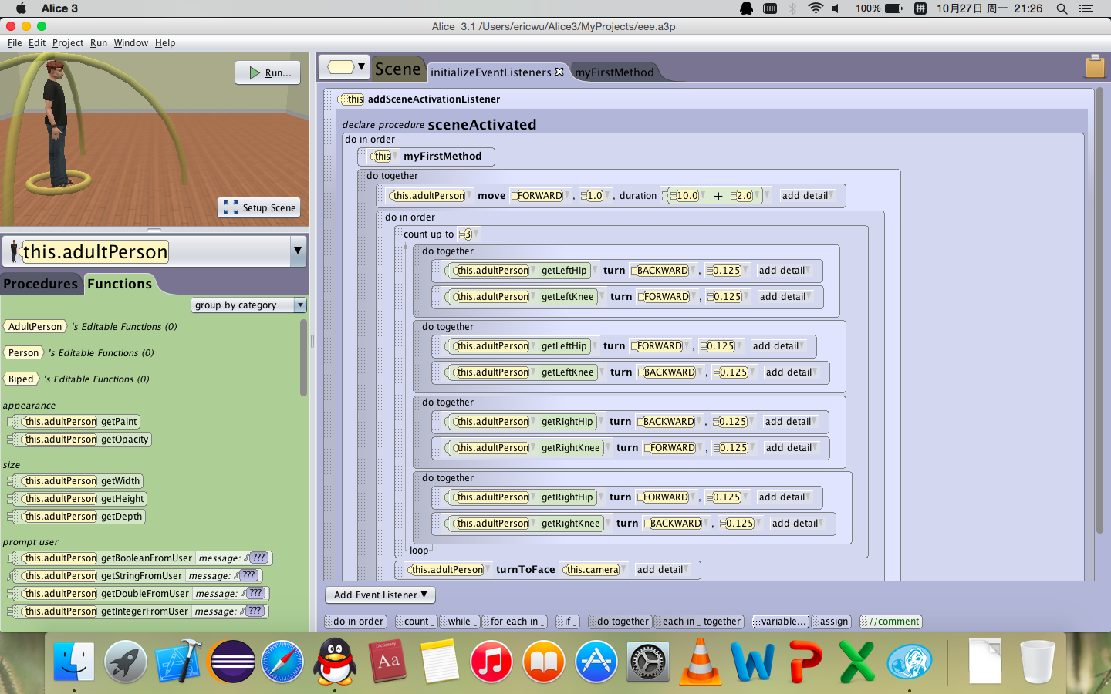
拖入下方的变量（variable）

Slide 46
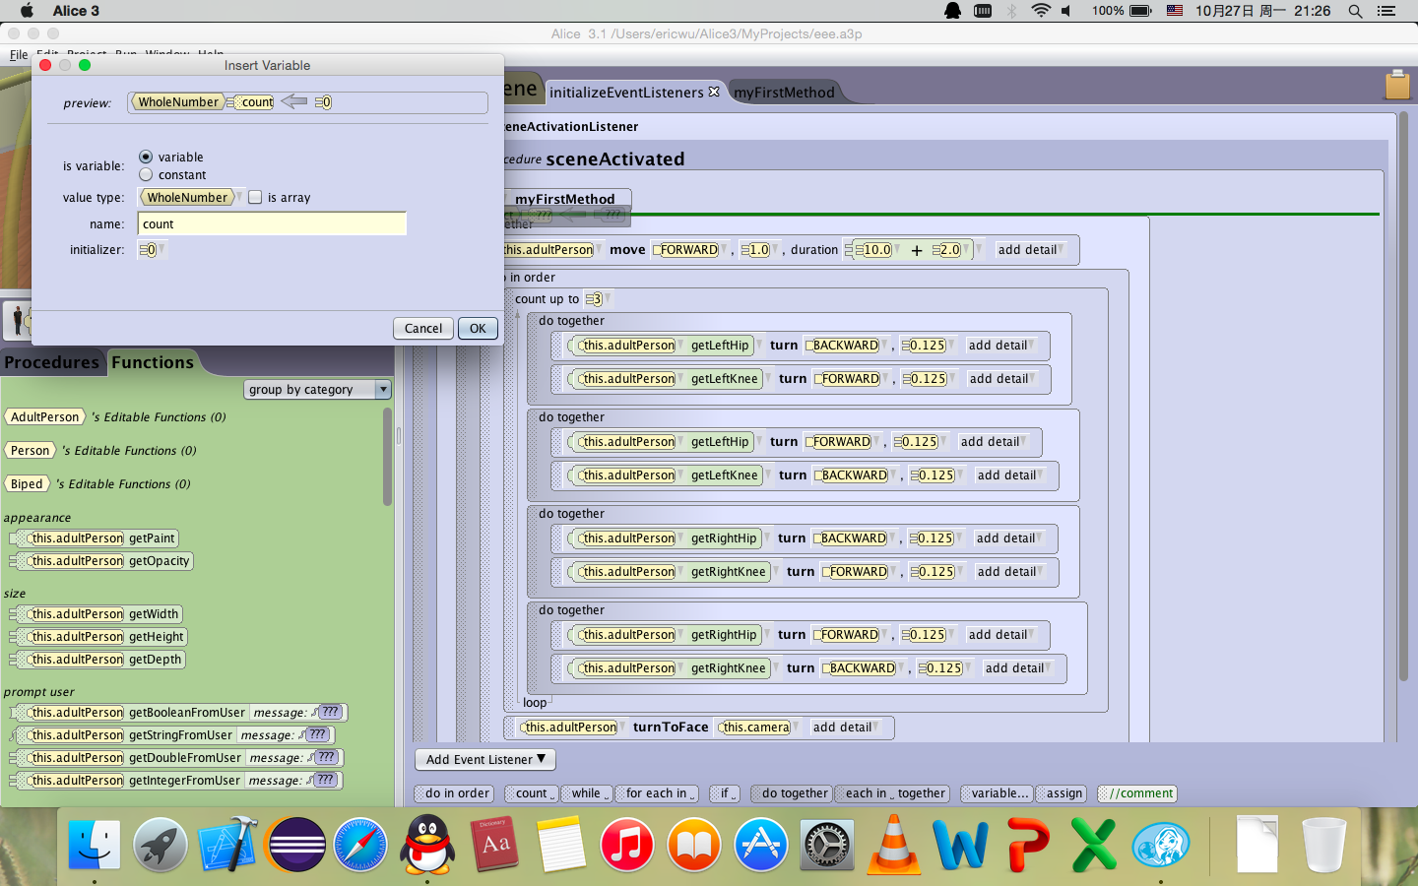
设置如下

Slide 47
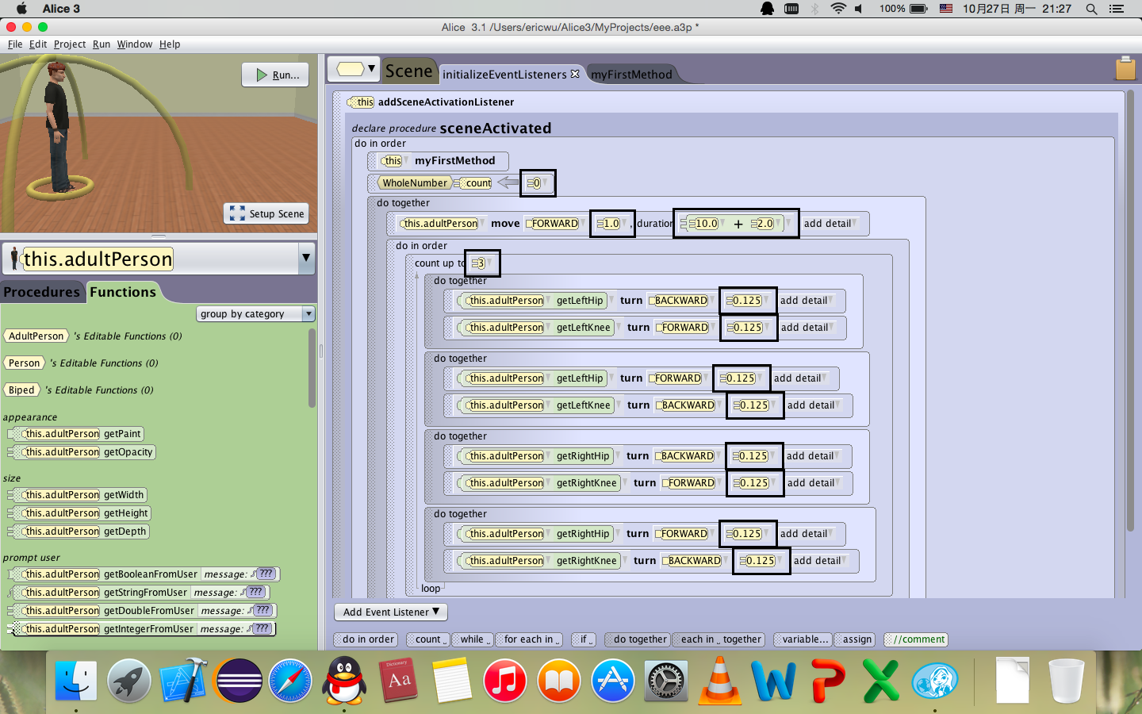
进入函数
将getIntegerFromUser拖至0处

Slide 48
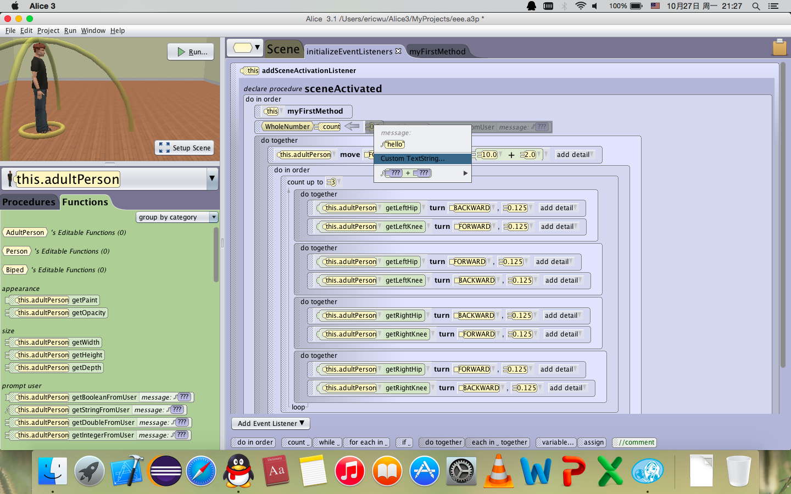
选择定制字符串（String）

Slide 49
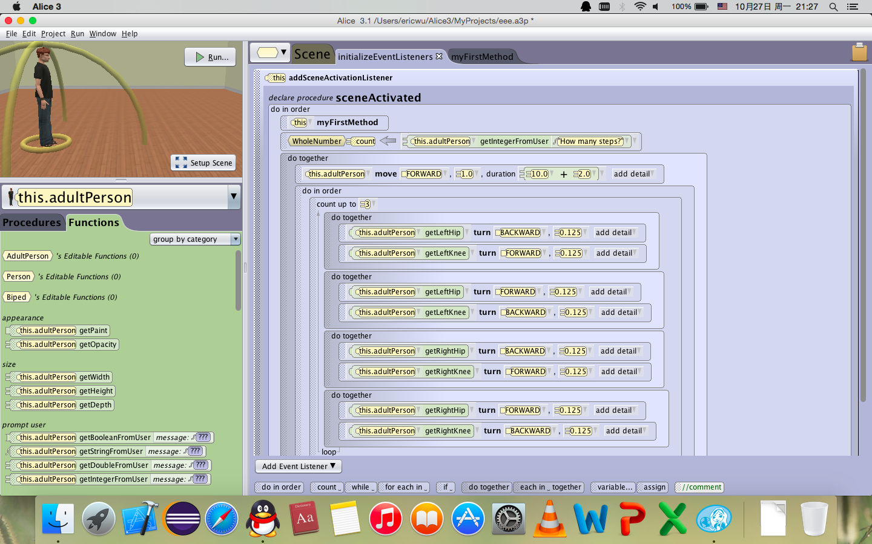
输入“How many steps?”

Slide 50

将count拖至如图所示处

Slide 51
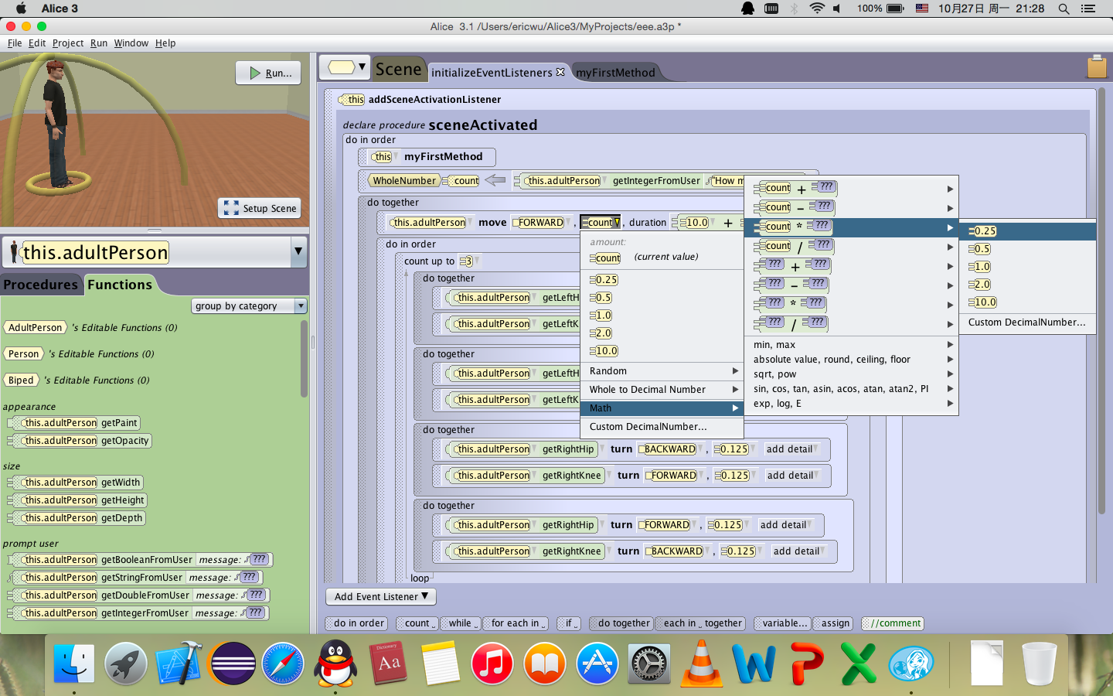
单击count，设置如图

Slide 52
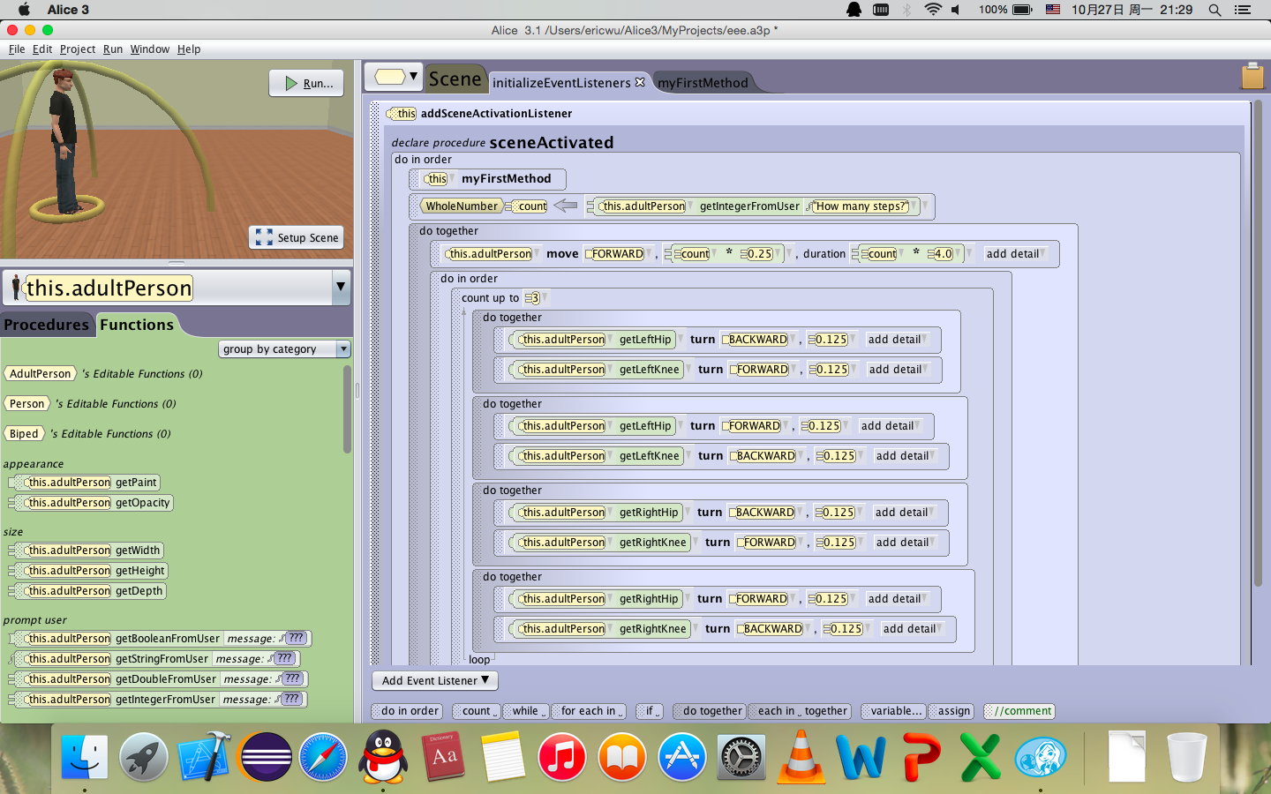
以同样方法设置duration

Slide 53

最后将count拖至循环计数器处

Slide 54
完成！

Slide 55
感想
Alice帮助我们更好地理解对象和类，以及类的继承
Alice程序体现了分治法的思想

Slide 56
谢谢观看！
程序下载链接：http://www.dwz.cn/alice_wjm

